Slide 1

NHIỆT LIỆT CHÀO MỪNG CÁC THẦY CÔ
VỀ DỰ GIỜ TIẾT HỌC
MÔN: TOÁN - LỚP: 3C
GIÁO VIÊN DẠY: Thân Thị Thủy

Slide 2
Kiểm tra bài cũ:
B

Slide 3
Câu 1: Độ dài đường kính …độ dài bán kính.
A. bằng B.lớn hơn C. gấp đôi.

Slide 4
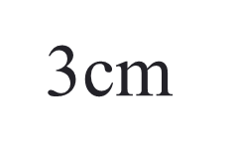


Câu 2: I là trung điểm của đoạn thẳng AB
A. Đúng B. Sai
3cm
I
.
|
B

Slide 5
Câu 3: Hình vuông có:
A. 4 đỉnh, 4 góc vuông
B. 4 góc vuông, 4 cạnh
C. 4 đỉnh, 4góc vuông và 4 cạnh có độ dài bằng nhau

Slide 6



S/65
Notes:
GV gợi mở để hs tự trả lời dưới gợi ý của gv

Slide 7
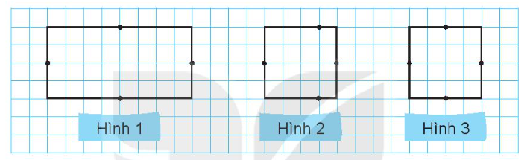

1
Bạn Mai vẽ một hình vuông trên giấy ô vuông rồi vẽ trung điểm mỗi cạnh của hình vuông đó. Hình nào sau đây là hình Mai vẽ?
Notes:
GV gợi mở để hs tự trả lời dưới gợi ý của gv

Slide 9

Một tờ giấy hình tròn được dán vào hình vuông (như hình vẽ). Biết bán kính của hình tròn là 2cm. Hỏi cạnh hình vuông dài bao nhiêu xăng -ti -mét?
2

Slide 10
Một tờ giấy hình tròn được dán vào hình vuông (như hình vẽ). Biết bán kính của hình tròn là 2cm. Hỏi cạnh hình vuông dài bao nhiêu xăng -ti -mét?
2
Đường kính hình tròn nằm khít trong hình vuông và trùng với cạnh hình vuông.
2 cm
Bán kính
2 x 2 = 4 (cm)
Đường kính
Vậy cạnh hình vuông dài 4 xăng-ti-mét

Slide 11
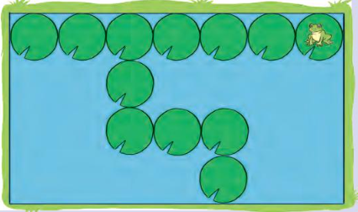

3
Cái ao của chú ếch có dạng hình chữ nhật (như hình vẽ). Mỗi lá súng có dạng hình tròn đường kính 1 dm. Em hãy tìm:
Chiều dài của cái ao
Chiều rộng của cái ao
Notes:
GV gợi mở để hs tự trả lời dưới gợi ý của gv

Slide 12

1 dm

Slide 13
1 dm

Slide 14






Slide 15


